Slide 1

Día, Fecha: | Miércoles 01/01/2026
Hora Inicio | 17:30
BASES DE DATOS 2
NOMBRE DEL TUTOR

Slide 2


Unidad No. 2: Sistemas Distribuidos
BASES DE DATOS 2
Puedes usar el
diseño que desees
conserva la estructura
base
Escuela de Ingenieria de Ciencias Y Sistemas
Facultad de Ingenieria
Universidad de San Carlos de Guatemala

Slide 3


Agenda
Recursos
Link del Video
RECORDATORIOS
Réplicas en Bases de Datos
Link de Quizz
Ejemplo Práctico MYSQL
Ejemplo Práctico PostgreSQL
TEMA 4
TEMA 5

Slide 4

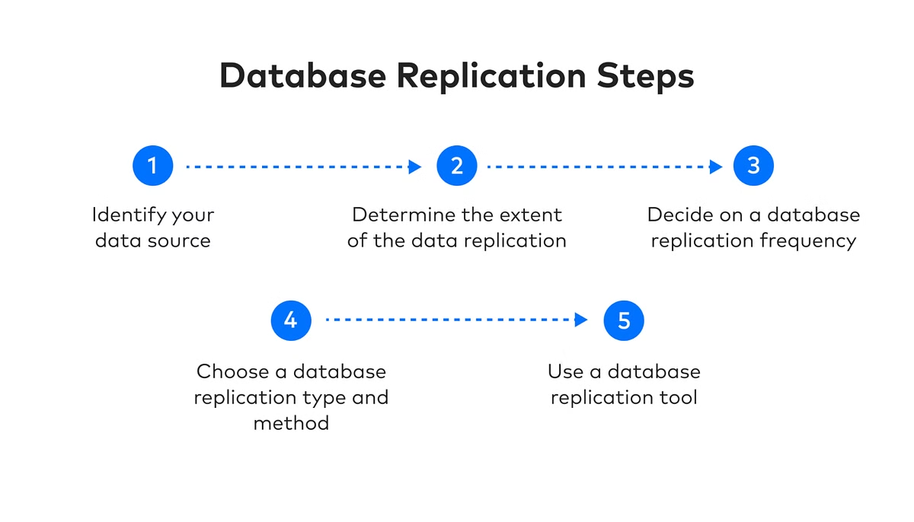
Implementación de Réplicas en Bases de Datos Distribuidas
Exploramos los conceptos clave de la replicación de bases de datos, incluyendo tipos, casos de uso, técnicas de integridad de datos y su aplicación práctica en sistemas de gestión de bases de datos como MySQL y PostgreSQL.

Slide 5

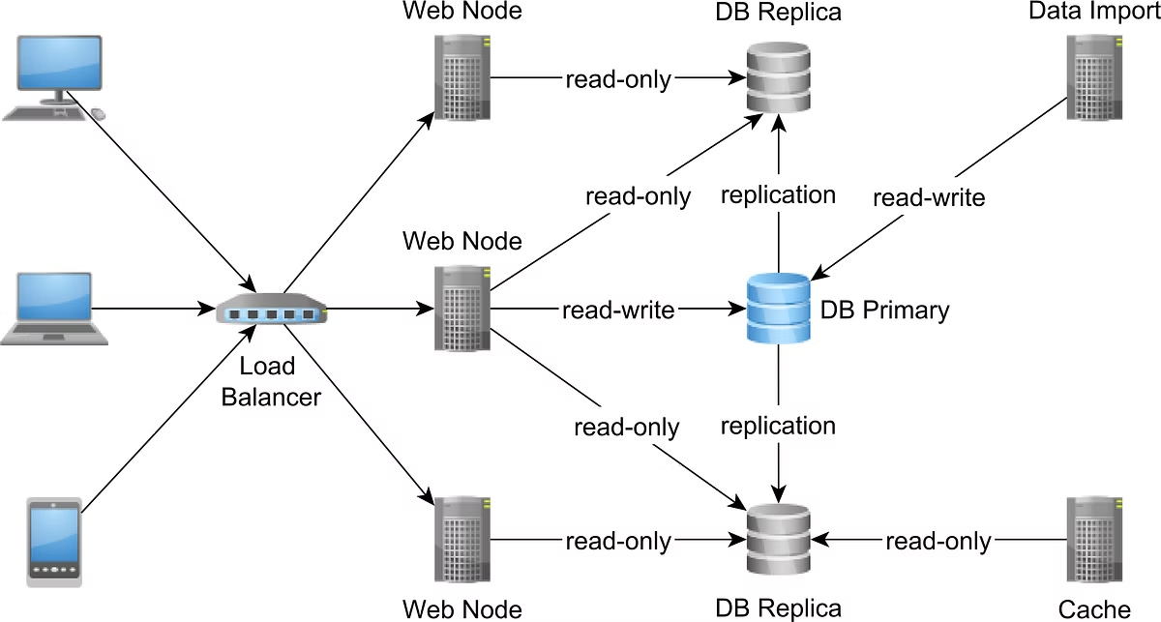
¿Qué es la replicación?
1
Definición
2
Objetivo
La replicación es el proceso de mantener múltiples copias sincronizadas de datos en diferentes ubicaciones o servidores.
Su propósito principal es aumentar la disponibilidad, escalabilidad y tolerancia a fallas de los sistemas de bases de datos.
3
Componentes
4
Ventajas
Incluye un servidor principal (maestro) y uno o más servidores secundarios (esclavos) que reciben actualizaciones del maestro.
Mejora el rendimiento, la alta disponibilidad y la redundancia de los datos, lo que es crucial para aplicaciones críticas.

Slide 6



Tipos de replicación: Sincrónica vs Asincrónica
Replicación Sincrónica
Replicación Asincrónica
Ventajas y Desventajas
La replicación sincrónica implica que las actualizaciones se aplican inmediatamente a todas las réplicas, garantizando la consistencia de los datos en todo momento.
En la replicación asincrónica, las actualizaciones se envían a las réplicas de manera diferida, lo que permite mayor escalabilidad pero conlleva el riesgo de inconsistencia temporal.
La replicación sincrónica ofrece mayor consistencia, mientras que la asincrónica permite mejor rendimiento y tolerancia a fallos. La elección depende de los requisitos del sistema.

Slide 7



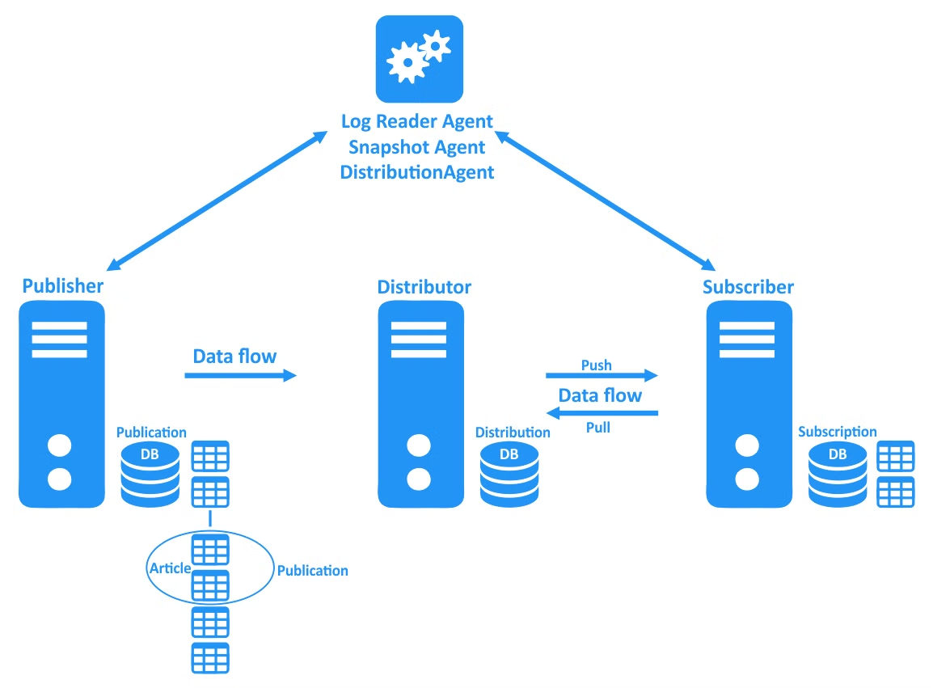


Casos de uso de la replicación
Redundancia y Recuperación
Escalabilidad y Balanceo de Carga
La replicación permite tener múltiples copias de los datos para asegurar la disponibilidad y facilitar la recuperación en caso de fallas o desastres.
Al distribuir la carga entre múltiples servidores, la replicación mejora el rendimiento y la escalabilidad de los sistemas.
Proximidad Geográfica
Análisis de Datos
Mantener réplicas en diferentes ubicaciones geográficas reduce la latencia y mejora la experiencia de los usuarios finales.
Las réplicas dedicadas permiten realizar análisis complejos sin afectar la operación transaccional principal.

Slide 8


Beneficios de la replicación
Alta Disponibilidad
Escalabilidad
La replicación permite mantener copias de datos en múltiples servidores, asegurando la continuidad del servicio ante fallas en un nodo.
Al distribuir cargas de trabajo entre réplicas, se puede aumentar la capacidad de procesamiento y respuesta a solicitudes de usuarios.
Tolerancia a Fallos
Mejora de Rendimiento
Si un servidor falla, las demás réplicas pueden asumir sus tareas, minimizando el impacto en los usuarios finales.
Las réplicas pueden especializarse en determinadas tareas, optimizando el flujo de trabajo y mejorando los tiempos de respuesta.

Slide 9
Retos de la replicación
Complejidad de Configuración
Latencia y Sincronización
Resolución de Conflictos
Carga y Desempeño
La replicación puede agregar carga adicional a los sistemas de bases de datos, lo que impacta el rendimiento general y requiere de un cuidadoso diseño y monitoreo.
La configuración de la replicación en los sistemas de bases de datos puede ser técnicamente compleja y requiere de un profundo conocimiento de la arquitectura y las herramientas de administración.
Mantener la sincronización de datos entre múltiples réplicas y minimizar la latencia en la propagación de cambios es fundamental para garantizar la integridad de la información.
Cuando ocurren actualizaciones conflictivas entre réplicas, es necesario implementar mecanismos robustos para detectar y resolver estos conflictos de manera efectiva.

Slide 10

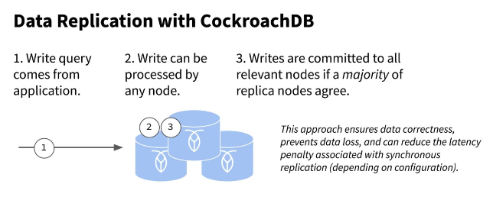
Técnicas para mantener la integridad de datos
Replicación síncrona
1
La replicación síncrona asegura que los cambios se reflejen inmediatamente en todas las réplicas, manteniendo la coherencia de los datos.
2
Verificación de checksum
Realizar verificaciones de integridad de los datos a través de checksums ayuda a detectar y prevenir la corrupción de los mismos.
Resolución de conflictos
3
Establecer políticas claras para resolver conflictos entre réplicas, como priorizar ciertos nodos o usar reglas de resolución predefinidas.

Slide 11


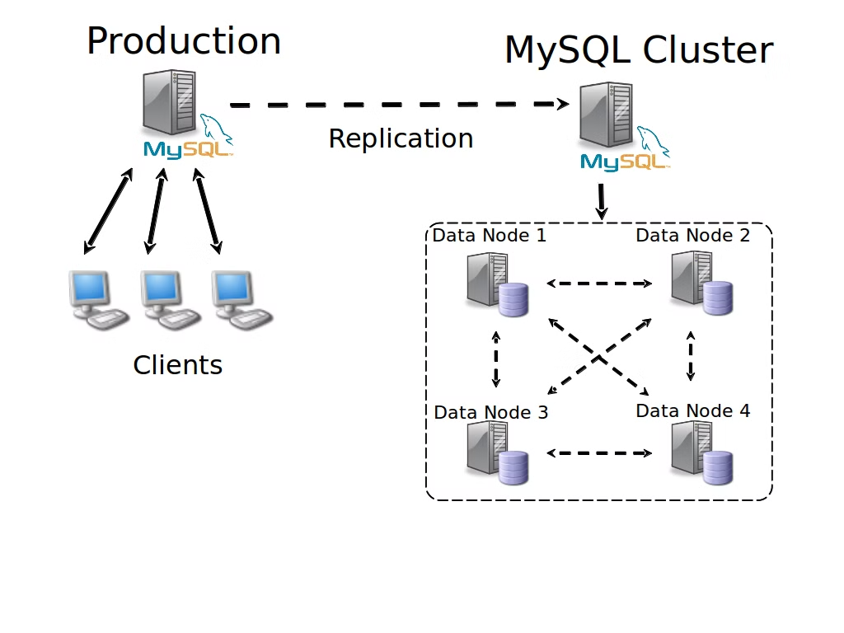



Configuración de replicación en MySQL
Configurar Servidor Maestro
Habilitar el registro binario y definir un servidor de replicación maestro con un ID único.
Crear Cuentas de Replicación
Crear usuarios con permisos de replicación en el maestro y establecer contraseñas seguras.
Configurar Servidores Esclavos
Configurar los servidores esclavos para que se conecten y repliquen del maestro.
Monitorear Replicación
Verificar el estado de la replicación y resolver posibles conflictos entre maestro y esclavo.

Slide 12




Configuración de replicación en PostgreSQL
Establecer conexión
1
Configurar la conexión entre el servidor principal y los servidores de réplica.
Definir roles
2
Establecer el servidor principal como "maestro" y los servidores de réplica como "esclavos".
Habilitar replicación
3
Activar los mecanismos de replicación en el servidor principal y los servidores esclavos.
Monitorear procesos
4
Revisar que la replicación esté funcionando correctamente y resolver posibles problemas.
La configuración de replicación en PostgreSQL implica establecer una conexión entre el servidor principal y los servidores de réplica, definir los roles de cada uno, habilitar los mecanismos de replicación y monitorear constantemente los procesos para garantizar la integridad de los datos.

Slide 13

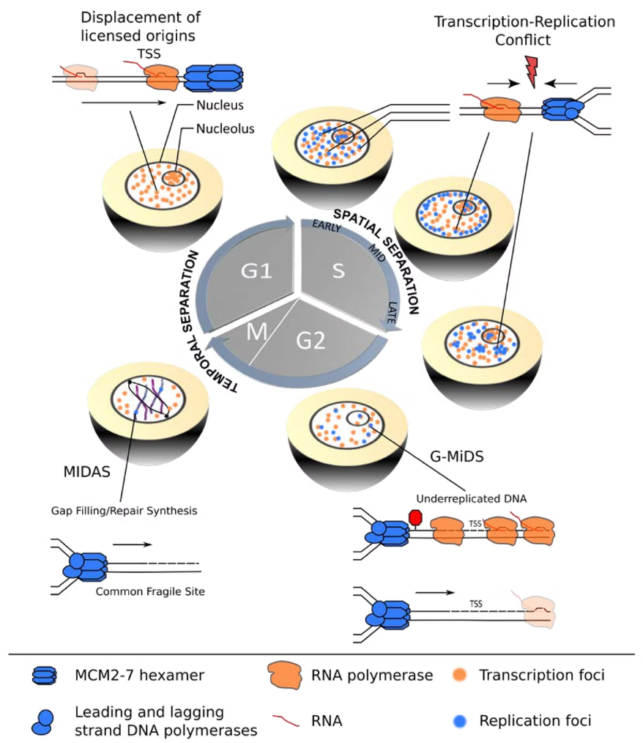
Manejo de conflictos en sistemas replicados
Detección de conflictos
Políticas de resolución
Es fundamental contar con mecanismos para identificar y notificar cuando se presentan conflictos entre las réplicas, como cambios concurrentes en la misma información.
Definir políticas claras para resolver automáticamente los conflictos detectados, como priorizar la última actualización o aplicar reglas personalizadas.
Intervención manual
Auditoría y monitoreo
En casos complejos, puede ser necesaria la intervención humana para analizar el conflicto y decidir manualmente la mejor solución.
Mantener registros de los conflictos detectados y las acciones tomadas facilita el análisis y la mejora continua del proceso.

Slide 14

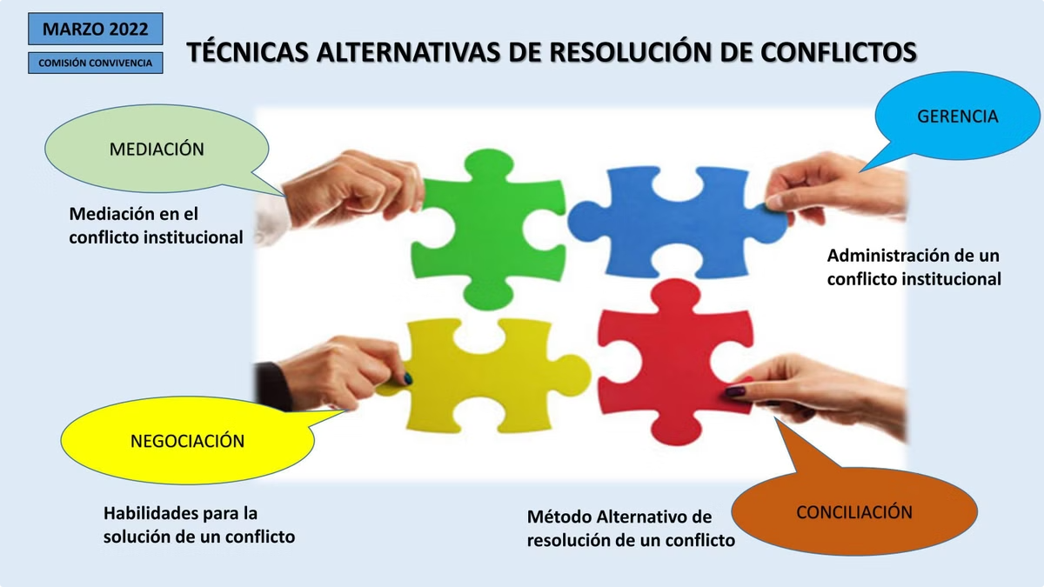
Estrategias para resolver conflictos
1
Detección temprana de conflictos
2
Políticas de resolución
Establecer políticas claras sobre cómo resolver conflictos, definiendo prioridades y procedimientos estandarizados.
Monitorear constantemente los sistemas replicados para identificar y solucionar conflictos de manera proactiva.
3
Automatización de la resolución
4
Informes y auditoría
Generar reportes detallados sobre conflictos y sus resoluciones para analizar tendencias y mejorar los procesos.
Implementar procesos automatizados que puedan detectar y resolver conflictos comunes sin intervención manual.

Slide 15

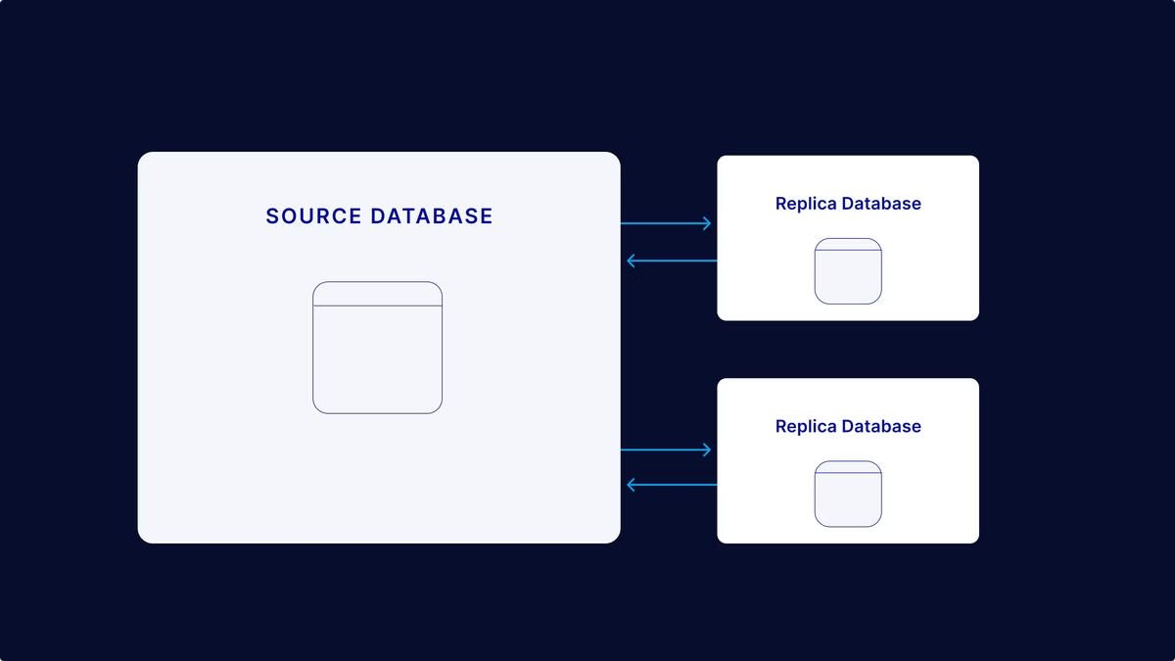
Ejemplo práctico de replicación en MySQL
En este ejemplo, demostraremos cómo configurar la replicación sincrónica en MySQL. Configuraremos un servidor maestro y un servidor esclavo, donde todas las operaciones realizadas en el maestro se reflejarán en tiempo real en el esclavo.
Seguiremos los pasos clave como: habilitar el registro binario, configurar las credenciales de replicación, inicializar el esclavo y verificar el estado de la replicación. Esto permitirá entender los conceptos fundamentales de la replicación en MySQL.

Slide 16
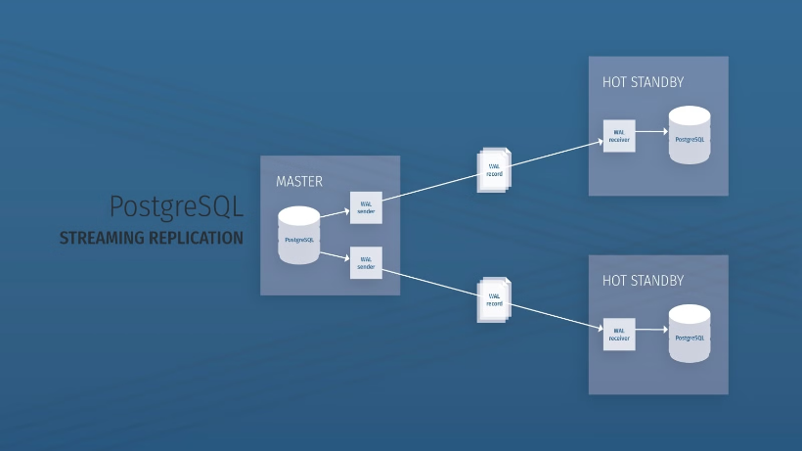
Ejemplo práctico de replicación en PostgreSQL
En este ejemplo, configuraremos una replicación asincrónica maestro-esclavo en PostgreSQL. Esto permitirá mantener una copia de seguridad en vivo de la base de datos principal, mejorando la disponibilidad y escalabilidad del sistema.
Primero, configuraremos el servidor maestro para habilitar la replicación. Luego, crearemos un servidor esclavo que se sincronizará automáticamente con el maestro. Finalmente, demostraremos cómo realizar actualizaciones en el maestro y observar los cambios en el esclavo.

Slide 17
Lecciones aprendidas
Planificación clave
Monitoreo constante
Formación del equipo
Pruebas exhaustivas
Una planificación exhaustiva es fundamental para implementar exitosamente un sistema de replicación. Se deben considerar todos los escenarios posibles y tener planes de contingencia.
El monitoreo continuo del sistema replicado es crucial para detectar y resolver problemas de manera oportuna. Se deben establecer indicadores clave de rendimiento (KPIs).
Es importante realizar pruebas exhaustivas en entornos de laboratorio antes de implementar la replicación en producción, para identificar y mitigar posibles fallas.
Contar con un equipo capacitado en las técnicas de replicación y resolución de conflictos es esencial para mantener la integridad de los datos.

Slide 18

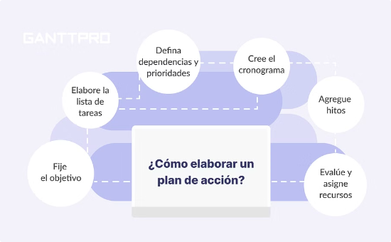

Conclusiones y recomendaciones
Conclusiones
Recomendaciones
Lecciones Aprendidas
La implementación exitosa de sistemas de replicación de bases de datos distribuidas ofrece importantes beneficios, como mayor disponibilidad, escalabilidad y tolerancia a fallos. Sin embargo, también conlleva retos en cuanto a la gestión de conflictos y el mantenimiento de la integridad de datos.
Se recomienda evaluar cuidadosamente los requisitos del sistema y seleccionar el modelo de replicación más adecuado (sincrónico o asincrónico). Además, es crucial implementar estrategias robustas para la resolución de conflictos y el monitoreo constante del sistema replicado.
La implementación de sistemas replicados requiere una planeación exhaustiva, conocimiento técnico sólido y un trabajo colaborativo entre el equipo de administración de bases de datos. Estas lecciones servirán para mejorar futuros proyectos de replicación.

